Slide 1



Proyecto: “Evaluación y Propuesta de Mejora del Procedimiento para la Gestión de Proyectos Informáticos”
Gestión de Proyectos Profesional

Slide 2

OBJETIVOS
Presentar los beneficios de usar una Gestión de Proyectos Profesional.
Presentar los motivos y ventajas de usar las Áreas de Conocimiento y los Procesos estándar para la Gestión de Proyectos.

Slide 3

AGENDA
Beneficios de la Gestión de Proyectos Profesional
Motivos y ventajas de usar Gestión de Proyectos

Slide 4
Beneficios de la Gestión de Proyectos Profesional

Slide 5
Beneficios de la Gestión de Proyectos Profesional
Aumenta el cumplimiento de los plazos.
Reduce el incumplimiento de los presupuestos.
Aumenta la predictibilidad de los plazos y de los costos.

Slide 6
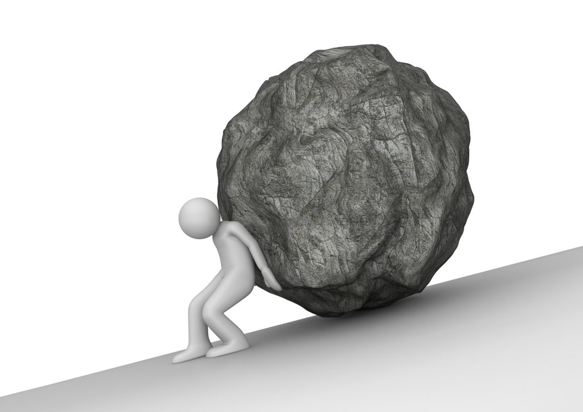


Conceptos Iniciales
¿Qué es un Proyecto?
Esfuerzo temporal
Producto, servicio o resultado único

Slide 7



Conceptos Iniciales
¿Qué es Gestión de Proyectos Profesional?
Aplicación de conocimientos, habilidades, herramientas, y técnicas de gestión a los procesos, actividades, y entregables de un proyecto, para lograr los objetivos del proyecto.

Slide 8
Conceptos Iniciales
¿ En qué consiste la Gestión de Proyectos Profesional?
ÁREAS DE CONOCIMIENTO
TRIPLE RESTRICCIÓN
Gestión de la Integración
Gestión del Cronograma
Gestión de la Calidad
Gestión de los Costos
Gestión de los Recursos
Gestión de las Comunicaciones
Gestión de los Riesgos
Gestión de las Adquisiciones
Gestión del Alcance
Gestión de los Interesados
Alcance
Cronograma
Costo

Slide 9

Conceptos Iniciales
¿ Qué es Madurez?
Un estado de completo desarrollo.

Slide 10
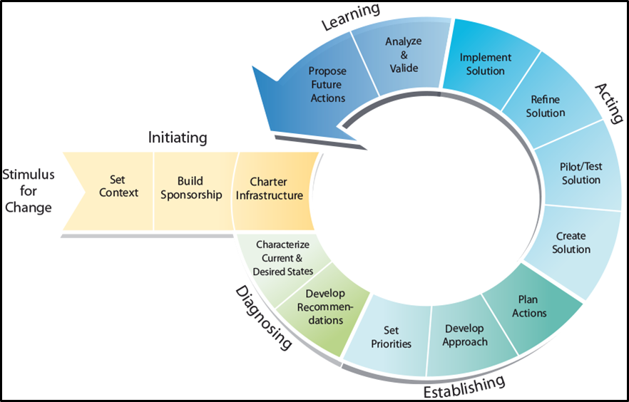
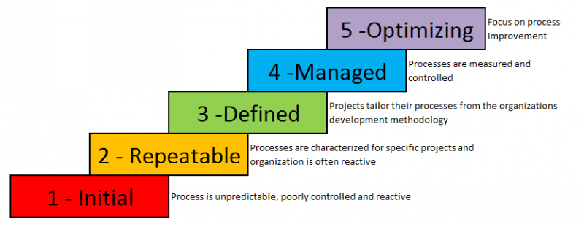
Conceptos Iniciales
¿ Qué es un Modelo de Madurez?
Un marco que las organizaciones pueden usar para identificar, establecer y mantener las capacidades requeridas.
COBIT
CMMI

Slide 11
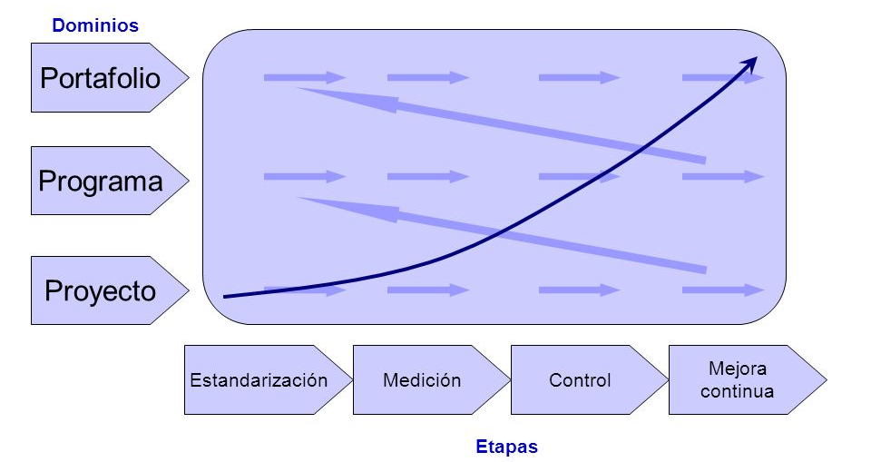

Conceptos Iniciales
¿Qué significa Madurez en Gestión de Proyectos?
Producir éxitos repetidos en Gestión de Proyectos.
A mayor madurez, mayor capacidad de producir éxitos.
A menor madurez, menor capacidad de producir éxitos.
OPM3

Slide 12
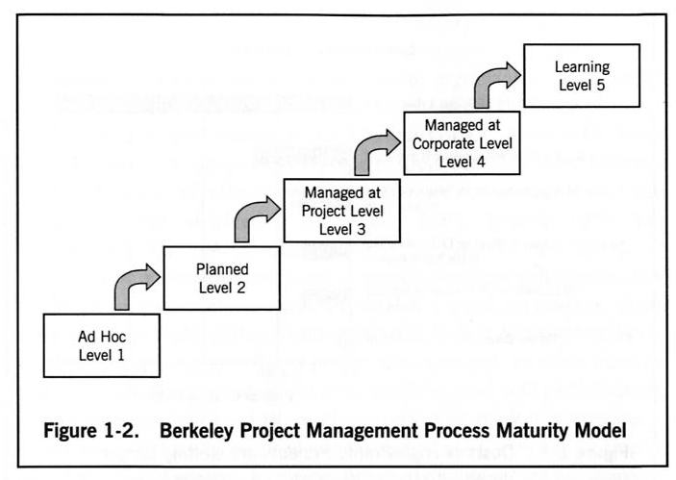
Conceptos Iniciales
El Modelo de Berkeley de Madurez de Gestión de Proyectos
Project Management Maturity (PMM)
Fuente: Quantifying the Value of Project Management, W. Ibbs & J. Reginato,© 2002 Project Management Institute, Inc.

Slide 13
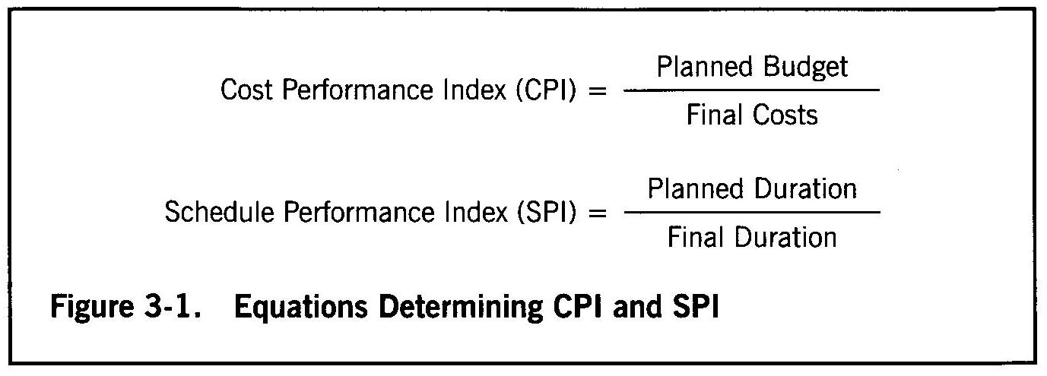
Medición de Eficiencia de los Proyectos
Nota: En lo que sigue de la presentación se usan las definiciones de CPI y SPI del Modelo Berkeley y no las del PMBOK.
Fuente: Quantifying the Value of Project Management, W. Ibbs & J. Reginato,© 2002 Project Management Institute, Inc

Slide 14
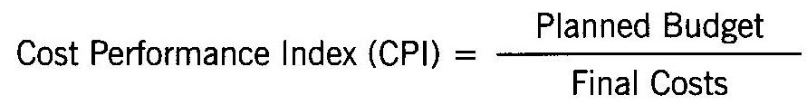

Medición de Eficiencia de los Proyectos
Índice de Eficiencia del Costo (CPI)
CPI < 1 → | no es bueno, el proyecto tiene un costo real mayor al presupuestado.
CPI = 1 → | es bueno, el proyecto tiene un costo real igual al proyectado.
CPI >1 → | es muy bueno, el proyecto tiene un costo real menor al presupuestado.
Por ejemplo:
Un proyecto tiene un presupuesto de $60,000 y se ha gastado $80,000, el cálculo sería:
CPI= $60,000/$80,000 = 0.75, el proyecto ha gastado más de lo presupuestado.

Slide 15
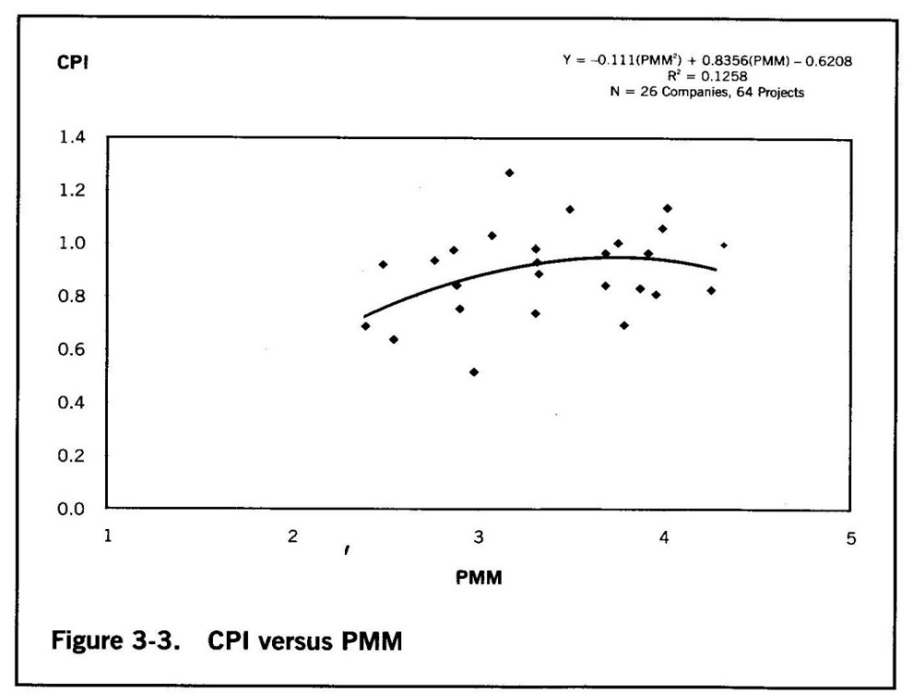

Medición de Eficiencia de los Proyectos
Mejoras en Cumplimiento de Presupuesto
Proyectos
terminan dentro del
presupuesto
Se hizo un estudio cualitativo en 26 compañías y 64 proyectos donde se midió el Grado de Madurez en Gestión de Proyectos (PMM) de la empresa y el CPI promedio de sus proyectos.
bueno
malo
“A mayor madurez en GP un mayor cumplimiento de presupuesto”
CPI < 1 → es malo, el proyecto tiene un costo real mayor al presupuestado.
CPI = 1 → es bueno, el proyecto tiene un costo real igual al proyectado.
CPI >1 → es muy bueno, el proyecto tiene un costo real menor al presupuestado.
Fuente: Quantifying the Value of Project Management, W. Ibbs & J. Reginato,© 2002 Project Management Institute, Inc.

Slide 16
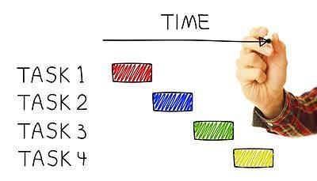
Medición de Eficiencia de los Proyectos
Índice de Eficiencia del Cronograma (SPI)
SPI < 1 → | es malo, el proyecto se demoró más de lo planificado.
SPI = 1 → | es bueno, el proyecto se demoró lo planificado.
SPI >1 → | es muy bueno, el proyecto demoró menos de lo planificado.
Por ejemplo:
Un proyecto tiene un plazo de 12 meses y se ha terminado en 16 meses, el cálculo sería:
SPI= 12 meses/ 16 meses = 0.75, el proyecto se ha demorado más de lo planificado.

Slide 17
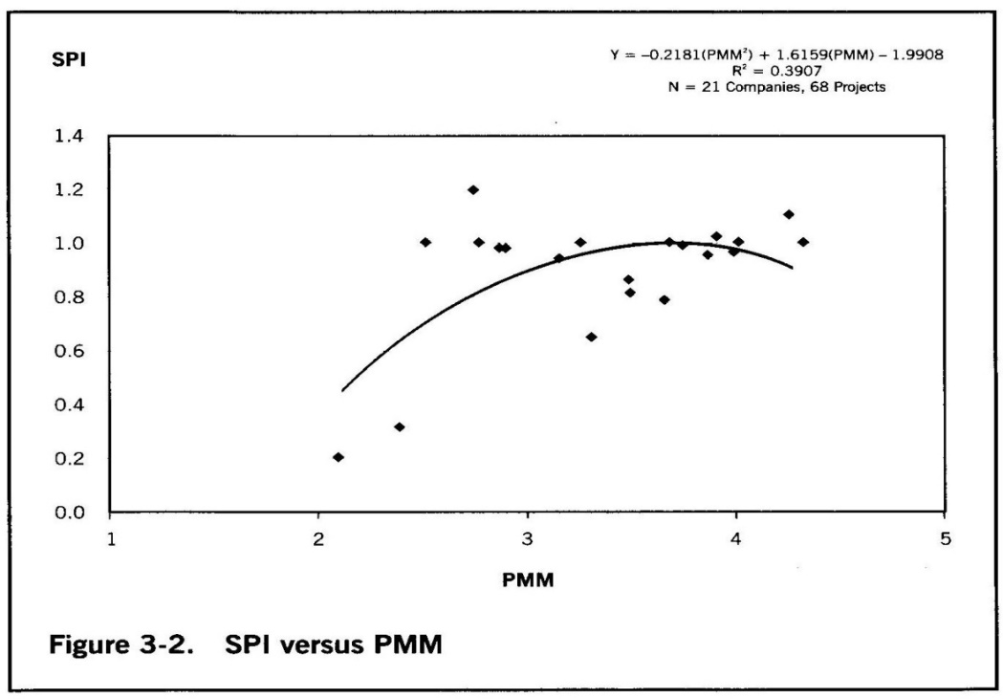
Medición de Eficiencia de los Proyectos
Mejoras en Cumplimiento de Cronogramas
Proyectos terminan
a tiempo
Se hizo un estudio cualitativo en 21 compañías y 68 proyectos donde se midió el Grado de Madurez en Gestión de Proyectos (PMM) de la empresa y el SPI promedio de sus proyectos.
bueno
malo
“A mayor madurez en GP mayor cumplimiento de plazos”
SPI < 1 → es malo porque significa que el proyecto terminó atrasado.
SPI = 1 → es bueno, significa que el proyecto termino en el tiempo previsto.
SPI >1 → es muy bueno, significa que el proyecto terminó antes de lo previsto.
Fuente: Quantifying the Value of Project Management, W. Ibbs & J. Reginato,© 2002 Project Management Institute, Inc.

Slide 18
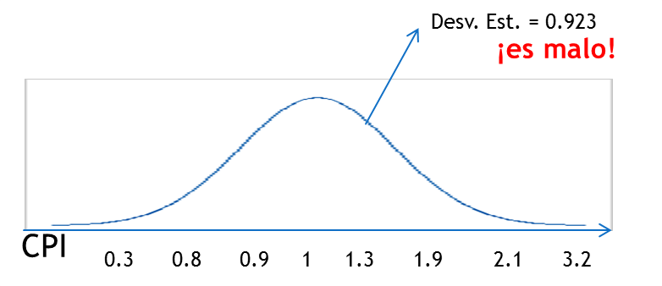
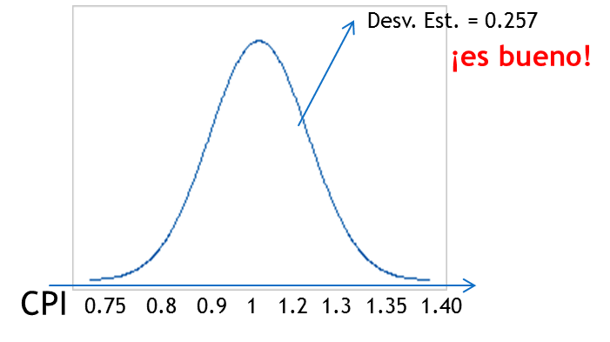
Medición de Eficiencia de los Proyectos
Desviación Estándar del CPI
Caso 1:
Los CPI’s de los distintos proyectos de una empresa están muy alejados entre sí → la desviación estándar del CPI está alejada de cero → ¡es malo!, hay poca predictibilidad del costo real de los proyectos.
Caso 2:
Los CPI’s de los distintos proyectos de una empresa están muy cercanos entre sí → la desviación estándar del CPI está cercana a cero → ¡es bueno!, hay alta predictibilidad del costo real de los proyectos.

Slide 19
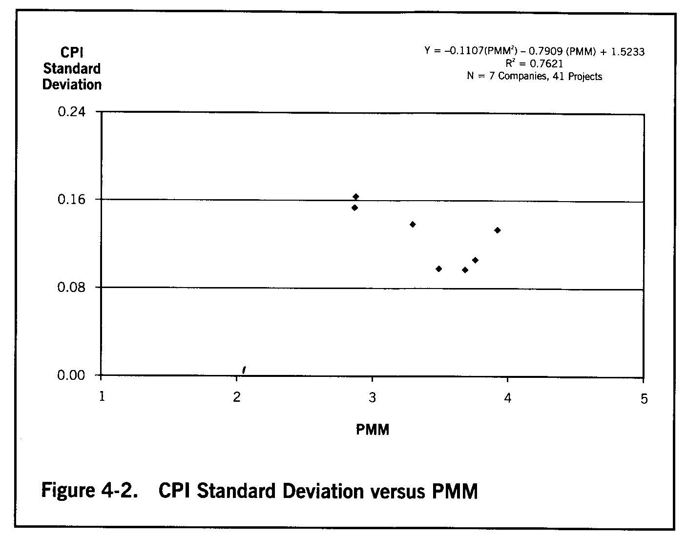
Medición de Eficiencia de los Proyectos
Mejoras en Predictibilidad de los Costos
Se hizo un estudio cualitativo en 7 compañías y 41 proyectos donde se midió el Grado de Madurez en Gestión de Proyectos (PMM) de la empresa y la desviación estándar del CPI de sus proyectos.
malo
Costos de los
proyectos son
más predecibles
bueno
“A mayor madurez en GP son mas predecibles los costos de los proyectos”
Fuente: Quantifying the Value of Project Management, W. Ibbs & J. Reginato,© 2002 Project Management Institute, Inc.

Slide 20
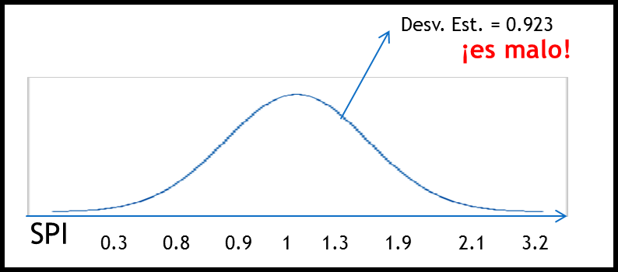
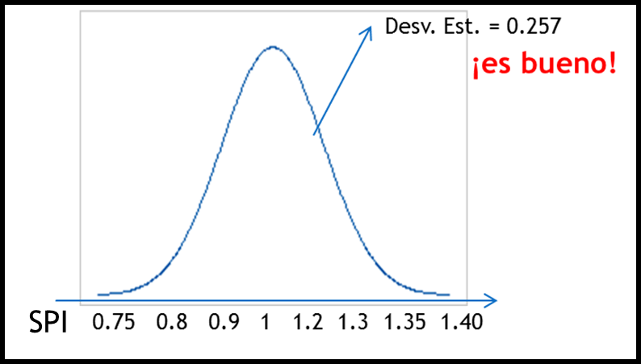
Medición de Eficiencia de los Proyectos
Desviación Estándar del SPI
Caso 1:
Los SPI’s de los distintos proyectos de una empresa están muy alejados entre sí → la desviación estándar del SPI está alejada de cero → ¡es malo!, hay poca predictibilidad de la duración real de los proyectos.
Caso 2:
Los SPI’s de los distintos proyectos de una empresa están muy cercanos entre sí → la desviación estándar del SPI está cercana a cero → ¡es bueno!, hay alta predictibilidad de la duración real de los proyectos.

Slide 21
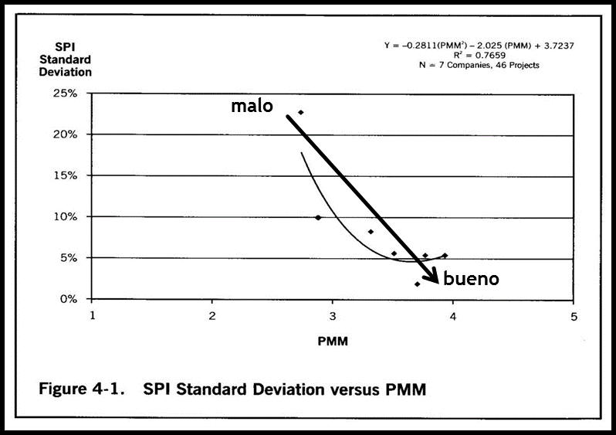
Medición de Eficiencia de los Proyectos
Mejoras en Predictibilidad de los Plazos
Se hizo un estudio cualitativo en 7 compañías y 46 proyectos donde se midió el Grado de Madurez en Gestión de Proyectos (PMM) de la empresa y la desviación estándar del SPI de sus proyectos.
Plazos de los
proyectos son
más predecibles
“A mayor madurez en GP son mas predecibles los plazos de los proyectos”
Fuente: Quantifying the Value of Project Management, W. Ibbs & J. Reginato,© 2002 Project Management Institute, Inc.

Slide 22
Conclusiones
Aumenta el cumplimiento de los plazos.
Reduce el incumplimiento de los presupuestos.
Aumenta la predictibilidad de los plazos y de los costos.

Slide 23
Motivos y ventajas de usar Gestión de Proyectos

Slide 24
Grupo de Procesos de Gestión de la Integración
4.1 Desarrollar el Acta de Constitución del Proyecto
4.2 Desarrollar el Plan para la Dirección del Proyecto
4.3 Dirigir y Gestionar el Trabajo del Proyecto
4.4 Gestionar el Conocimiento del Proyecto
4.5 Monitorear y Controlar el Trabajo del Proyecto
4.6 Realizar el Control Integrado de Cambios
4.7 Cerrar el Proyecto o Fase

Slide 25
Motivos y Ventajas de utilizar la Gestión de la Integración
Gestión de la Integración
Contar con un plan documentado
Asegurar que el conocimiento adquirido esté disponible
Medir el avance del proyecto y tomar acciones correctivas
Tomar decisiones respecto a los cambios identificados
Formalizar el cierre de cada fase y del proyecto

Slide 26
Grupo de Procesos de Gestión del Alcance
5.3 Definir el Alcance
5.4 Crear la EDT/WBS
5.5 Validar el Alcance
5.6 Controlar el Alcance

Slide 27
Motivos y Ventajas de utilizar la Gestión del Alcance
Gestión del Alcance
Documentar los requisitos de los interesados
Definir el trabajo a realizar
Validar los entregables desarrollados
Definir los límites del proyecto

Slide 28
Grupo de Procesos de Gestión del Cronograma
6.2 Definir las Actividades
6.3 Secuenciar las Actividades
6.4 Estimar la Duración de las Actividades
6.5 Desarrollar el Cronograma
6.6 Controlar el Cronograma

Slide 29
Motivos y Ventajas de utilizar la Gestión del Cronograma
Gestión del Cronograma
Identificar las actividades a desarrollar
Estimar la duración del trabajo del proyecto
Monitorear el avance del proyecto

Slide 30
Grupo de Procesos de Gestión de los Costos
7.2 Estimar los Costos
7.3 Determinar el Presupuesto
7.4 Controlar los Costos

Slide 31
Motivos y Ventajas de utilizar la Gestión de los Costos
Gestión de los Costos
Identificar el costo de los recursos del proyecto
Medir el esfuerzo del proyecto
Cumplir con el presupuesto asignado

Slide 32
Grupo de Procesos de Gestión de la Calidad
8.1 Planificar la Gestión de la Calidad
8.2 Gestionar la Calidad
8.3 Controlar la Calidad

Slide 33
Motivos y Ventajas de utilizar la Gestión de la Calidad
Gestión de la Calidad
Definir los estándares de calidad aplicables
Mejora continua de los procesos
Validar el cumplimiento de los estándares de calidad

Slide 34
Grupo de Procesos de Gestión de los Recursos
9.1 Planificar la Gestión de Recursos
9.2 Estimar los recursos de las Actividades
9.3 Adquirir Recursos
9.6 Controlar los Recursos

Slide 35
Motivos y Ventajas de utilizar la Gestión de los Recursos
Gestión de los Recursos
Coordinar la asignación de los recursos
Definir las personas que participarán en el proyecto
Identificar los recursos físicos para el proyecto

Slide 36
Grupo de Procesos de Gestión de las Comunicaciones
10.1 Planificar la Gestión de las Comunicaciones
10.2 Gestionar las Comunicaciones
10.3 Monitorear las Comunicaciones

Slide 37
Motivos y Ventajas de utilizar la Gestión de las Comunicaciones
Gestión de las Comunicaciones
Definir el tipo de información a difundir
Determinar los medios para transmitir la información
Validar la transmisión de la información

Slide 38
Grupo de Procesos de Gestión de los Riesgos
11.2 Identificar los Riesgos
11.3 Realizar el Análisis Cualitativo de Riesgos
11.5 Planificar la Respuesta a los Riesgos
11.6 Implementar la Respuesta a los Riesgos
11.7 Monitorear los Riesgos

Slide 39
Motivos y Ventajas de utilizar la Gestión de los Riesgos
Gestión de los Riesgos
Identificarlos y gestionarlos de manera adecuada
Definir las respuestas a aplicar en caso se materialicen
Mejorar la capacidad de identificar amenazas y oportunidades

Slide 40
Grupo de Procesos de Gestión de las Adquisiciones
12.1 Planificar la Gestión de las Adquisiciones
12.2 Efectuar las Adquisiciones
12.3 Controlar las Adquisiciones

Slide 41
Motivos y Ventajas de utilizar la Gestión de las Adquisiciones
Gestión de las Adquisiciones
Documentar si se requiere adquirir un bien o servicio de manera externa
Determinar qué adquirir, de qué manera y cuándo hacerlo
Seleccionar al proveedor idóneo para la adquisición
Garantizar que se satisfagan los requisitos del proyecto
Documentar información para futuras referencias

Slide 42
Grupo de Procesos de Gestión de los Interesados
13.1 Identificar a los Interesados
13.3 Gestionar el Involucramiento de los Interesados
13.4 Monitorear el Involucramiento de los Interesados

Slide 43
Motivos y Ventajas de utilizar la Gestión de los Interesados
Gestión de los Interesados
Identificar a los interesados
Identificar el enfoque para su involucramiento
Fomentar su participación adecuada
Minimizar la resistencia

Slide 44

¿Preguntas?

